Slide 1
MAN 644 – Bilimsel Araştırma Yöntemleri ve Yayın Etiği
Çağ Üniversitesi
Sosyal Bilimler Enstitüsü
İşletme Yönetimi Yüksek Lisans Prog.
2019-2020 Bahar dönemi
Çarşamba 18:30-21:30
Doç.Dr.Eda Yaşa özeltürkay
edayasa@cag.edu.tr
edayasa@gmail.com

Slide 2
TANIŞMA
EĞİTİM
  Çukurova Üniversitesi, Sosyal Bilimler Enstitüsü, İşletme (Pazarlama) Doktora programı (2006-2012).
  Çağ Üniversitesi , Sosyal Bilimler Enstitüsü, İşletme Yönetimi Y.L. programı, (2003-2006).
  Çağ Üniversitesi, İktisadi ve İdari Bilimler Fakültesi, İşletme bölümü, (1998-2003)
DENEYİM
  Çağ Üniversitesi Öğrenci Dekanı, 2012- Devam Ediyor
  Çağ Üniversitesi , İİBF, İşletme Bölümü Öğretim görevlisi (2006-2012)
  Çağ Üniversitesi , İİBF , İşletme Bölümü Araştırma Görevlisi (2003-2006).
  Çağ Üniversitesi ,Kariyer Merkezi, Koordinatör Yard. (2009- 2017)
  Fransa (2013), Portekiz (2009) ve Almanya (2007) Erasmus öğretim elemanı değişimi
  Amerika, 6760-2430. bölge Ulus. Rotary Group Study Exchange (GSE) grup üyeliği (2010, Nisan)
  SOSYAL VE KÜLTÜREL ÜYELİKLER
  Çağ Üniversitesi Mezunlar Derneği (Kurucu üye) 2010- Devam ediyor
  Detaylı bilgi & yayınlar: http://cag.edu.tr/tr/akademik-kadro/26/akademik

Slide 3
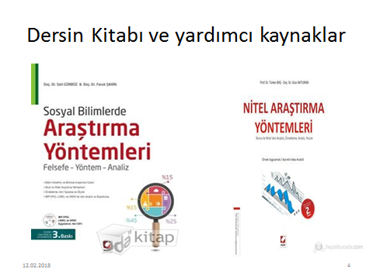

Slide 4
Araştırma Yöntemleri Dersi
İçerik:
Bilimsel yöntem ve bilim felsefesi
Bilimsel araştırma süreci ve araştırma sorunsalı belirleme
Araştırmanın kavramsal çerçevesi: kuram, model, hipotez,değişken ve işlemselleştirme
Sunum ve rapor hazırlama teknikleri (APA & Paraphrasing)
Araştırma evreni ve örnekleme
İşletimsel tanımlama ve ölçme
Veri toplama teknikleri
Veri işlemeye hazırlık,temel istatistiki ölçüler ve analiz türleri
Bilimsel araştırmada veri: birincil ve ikincil veriler
SPSS programı ve veri girişi
Nitel araştırma yöntem ve teknikleri
Nicel analizler: Farklılık testleri
Nicel analizler: ilişki testleri
Güvenilirlik ve geçerlilik testleri örnekler
Sunumlar

Slide 5
Bilimsel Araştırma Süreci ve
Araştırma Sorunsalı Belirleme

Slide 6
Bilimsel araştırma aşamaları(süreci)
Bilimsel Araştırma Süreci
Araştırma sorunsalı belirleme
Kavramsallaştırma:kuram-model-değişken-hipotez
Araştırma tasarımı ve yöntemi belirleme
Araştırma evren ve örneklemi belirleme
Verilerin analizi ve yorumlanması
Veri toplama araçlarının belirlenmesi ve veri toplama
Araştırma bulgularını raporlama ve yayımlama

Slide 7
1. Araştırma sorunsalı belirleme
Adımlar | Açıklama
a. Sorunsal belirleme | Araştırılmak istenen alanda herhangi bir problemin ifadesidir. Problemin ne olduğu,neden böyle bir araştırmaya ihtiyaç duyulduğunun izahıdır. Başarıya etki eden faktörler nelerdir? İnsanlar neden taklit ürün satın alırlar? Neden şirketler git gide birbirine benzemektedirler? Çalışan örgütsel bağlılığı nasıl arttırılır? İnsanlar neden depresyona girerler? Her bilimsel araştırmada bir araştırma sorunsalı-problemi mevcuttur. Sorunu belirlemek zaman alıcıdır. Araştırmacı oncelikle literatürdeki boşluklara bakarak bir sorun belirleyebilir.

Slide 8
Araştırma konu ve sorunsalı belirleme kaynakları
Önceki bilimsel çalışmalar; tezler, makaleler, bildiriler, raporlar...

Slide 9
Eleştirel bir mantıkla çalışmaları incelerken;
Makalenin araştırma problemi (varlık gerekçesi) açıkça ifade edilmiş mi?
Araştırmanın amacı açıkça ifade edilmiş mi?
Araştırma ele aldığı konuya ilişkin kaynaklara sahip mi?
Kaynak incelemesi yeterince kapsamlı mı?
Kuramsal bir çerçeve oluşturulmuş mu?
Araştırma yöntemi ifade edilip açıklanmış mı?
Araştırmanın soru ve hipotezleri ilgili yazınla ilişkilendirilerek mi geliştirilmiş?
Araştırmanın evreni, örneklemi iyi tanımlanmış ve «niçin»leri açıklanmış mı?
Veri çözümleme yöntemi incelenmiş ve açık mı?
Elde edilen bulgular amaç ve hipotezlerle uyumlu mu, tartışılmış mı?
Bulgulara ek ne tür gelecek çalışmaları önerilmiş,
Sonuç ile araştırma amacı makul bir şekilde örtüşmüş mü?
Yazar, çalışmanın sınırlılık-kısıtlar dan bahsetmiş mi?
Kaynakça yeterli mi?

Slide 10
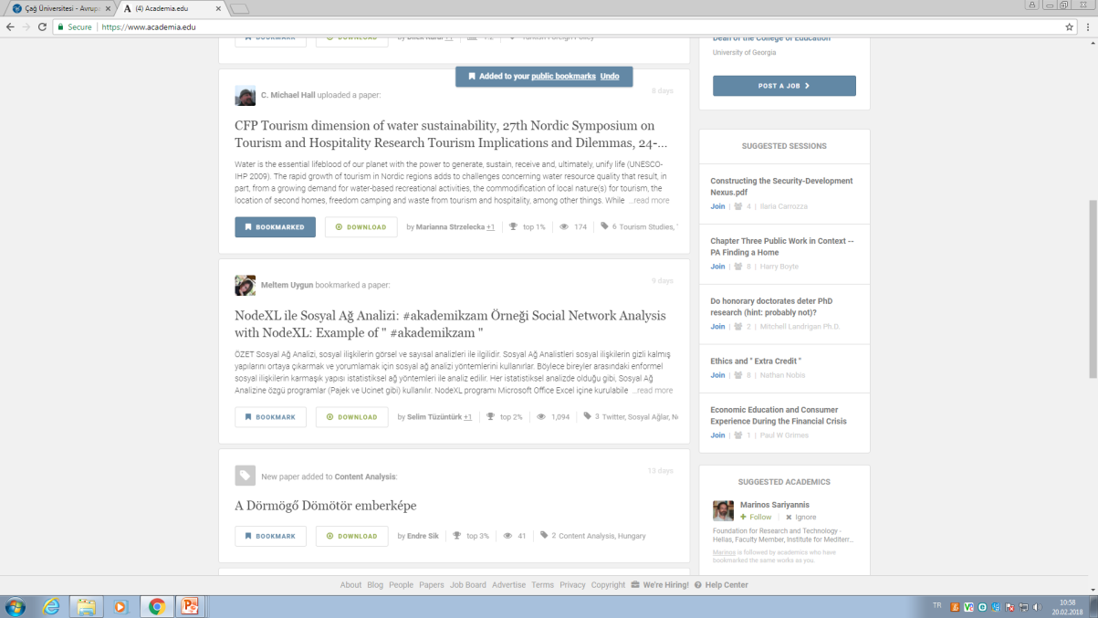
Bookmarking-İşaretleme
Özellikle internet kaynaklarını incelerken iyi bir çalışmaya rastlarsanız, daha sonr direk ulaşmak için onu favorilerinize ekleyebilirsiniz!

Slide 11
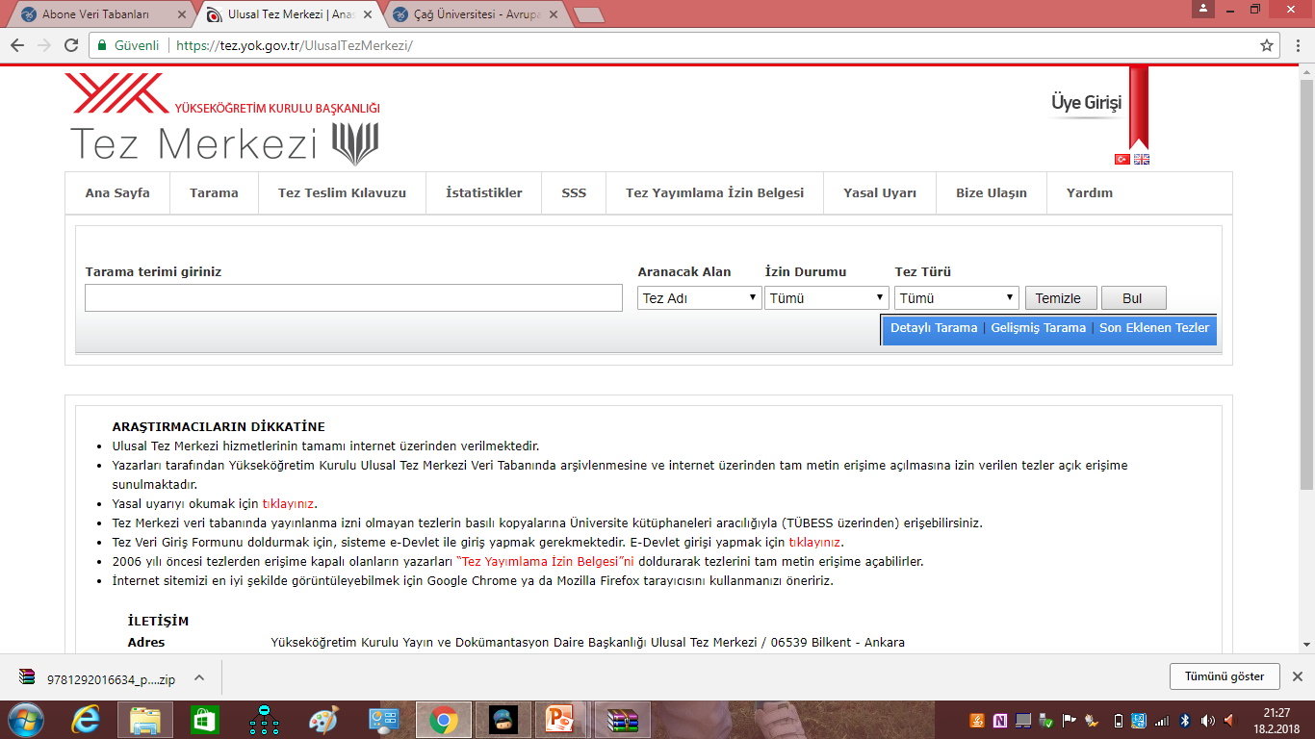
Türkiye: https://tez.yok.gov.tr/UlusalTezMerkezi/

Slide 12
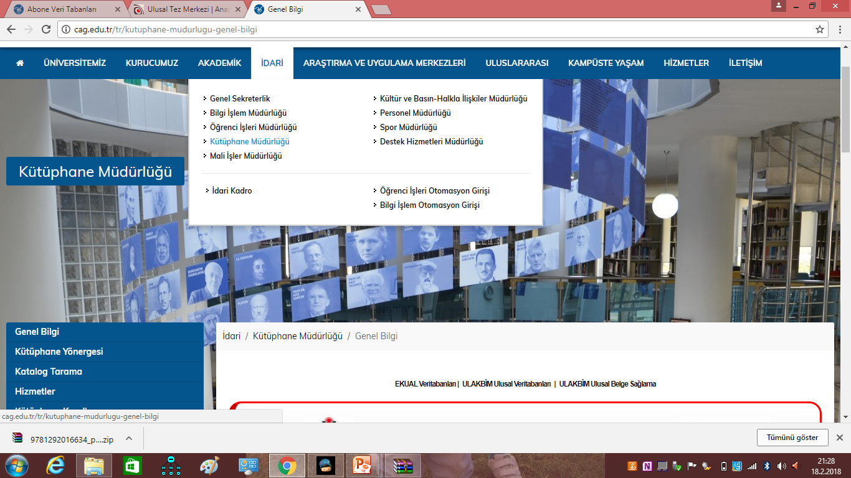

Slide 13
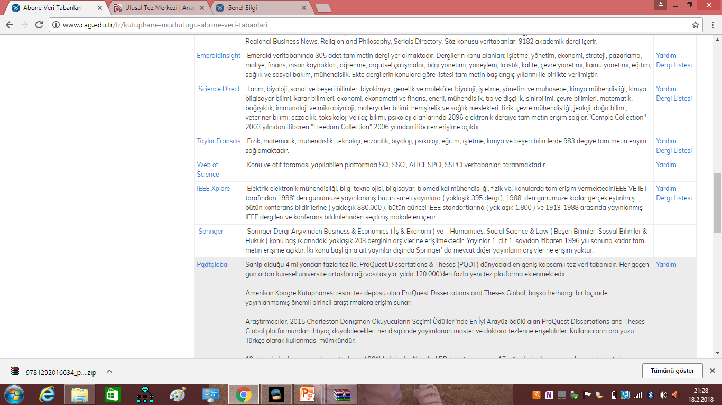

Slide 14
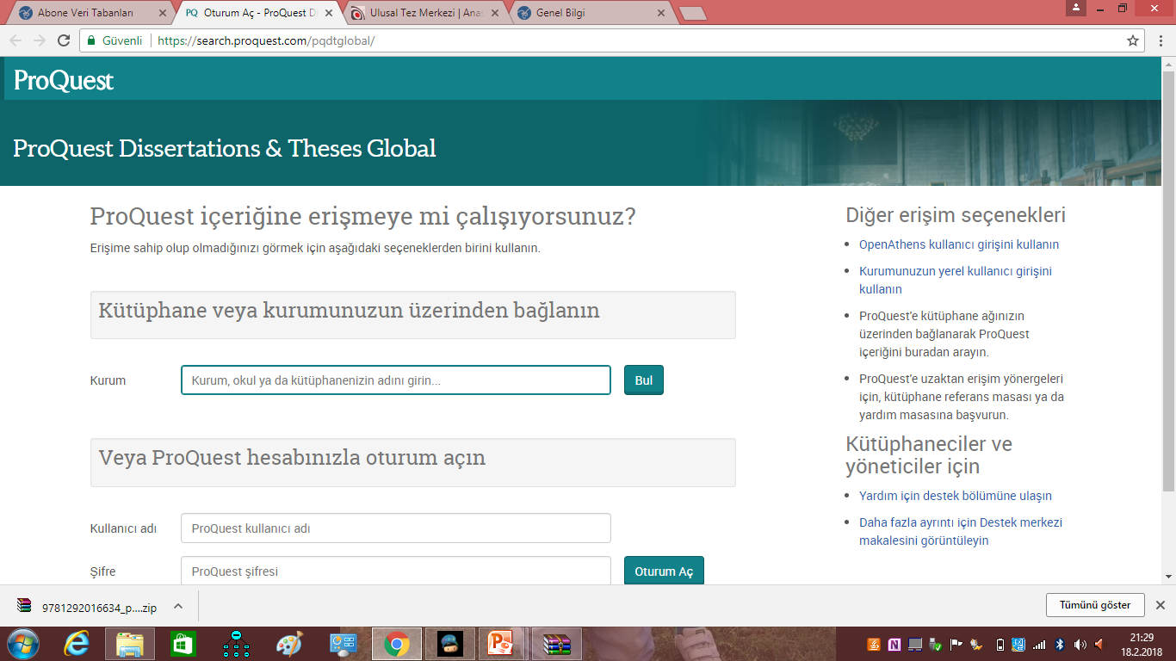

Slide 15
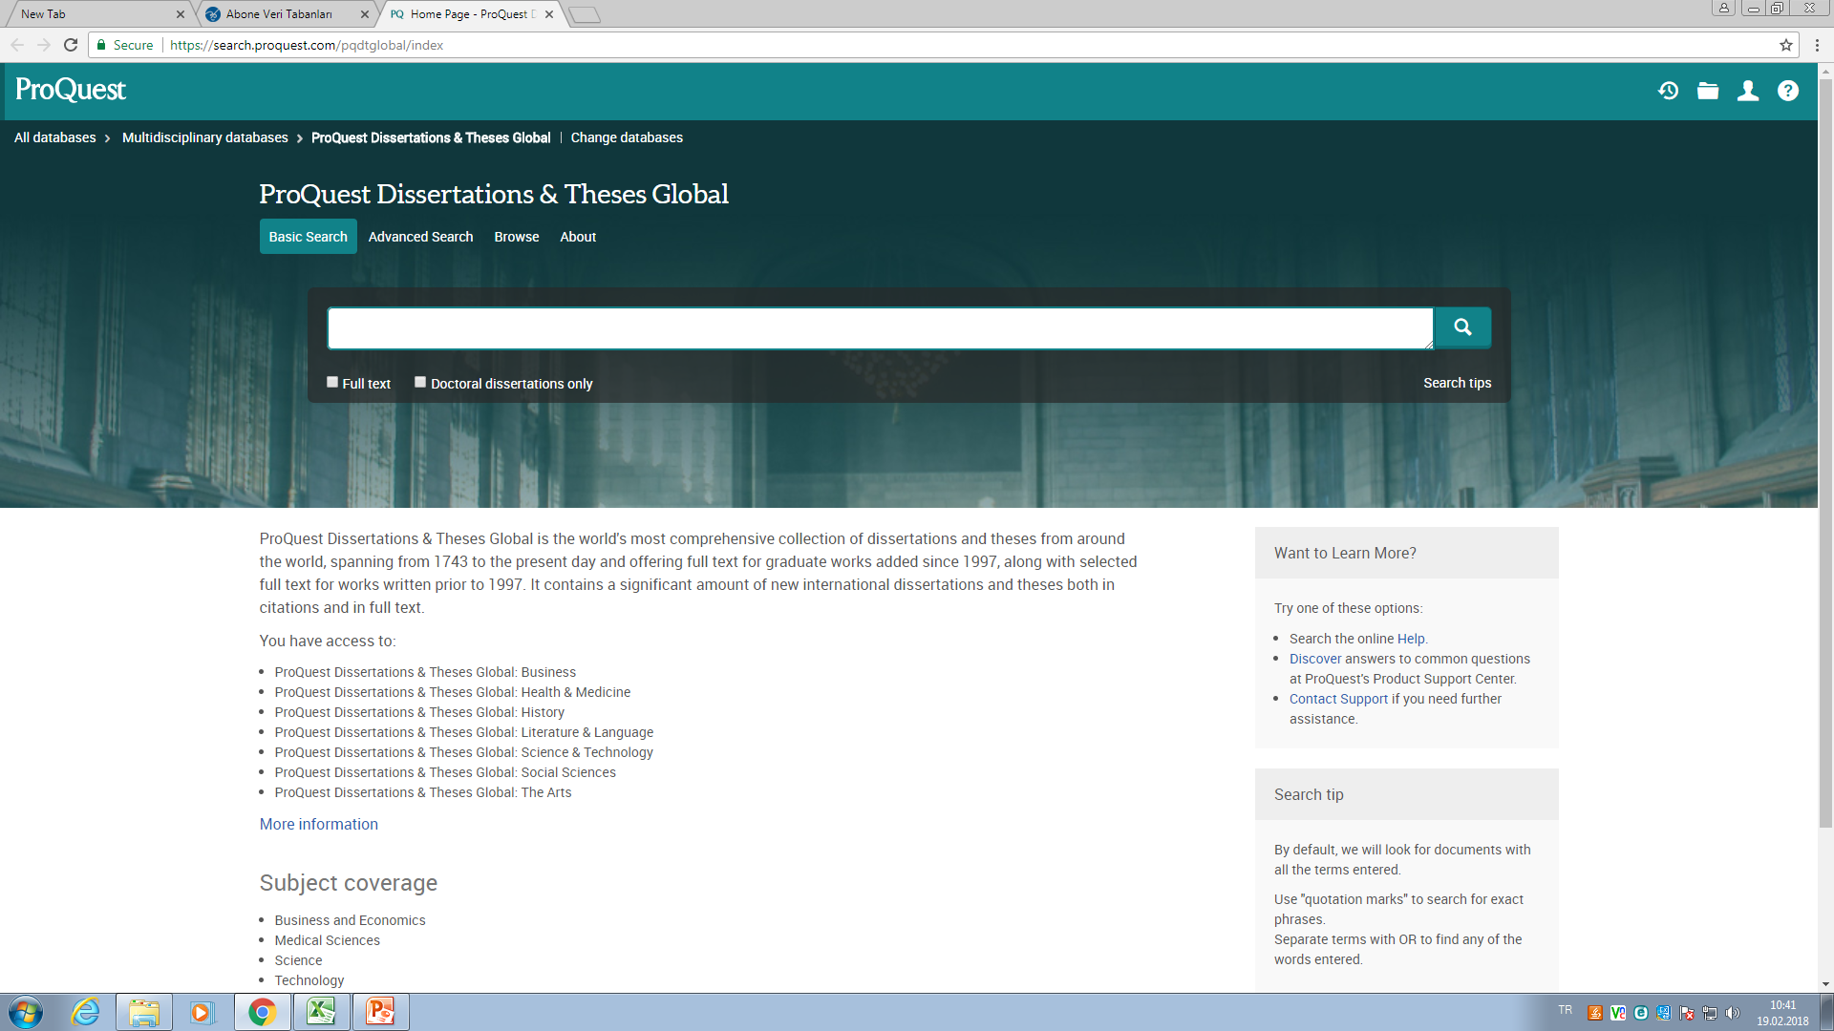
Yurtdışı: https://search.proquest.com/pqdtglobal/index

Slide 16
Örnek doktora tezi...
https://search.proquest.com/pqdtglobal/docview/1027130438/fulltextPDF/E53B140C14B4472PQ/2?accountid=15560

Slide 17
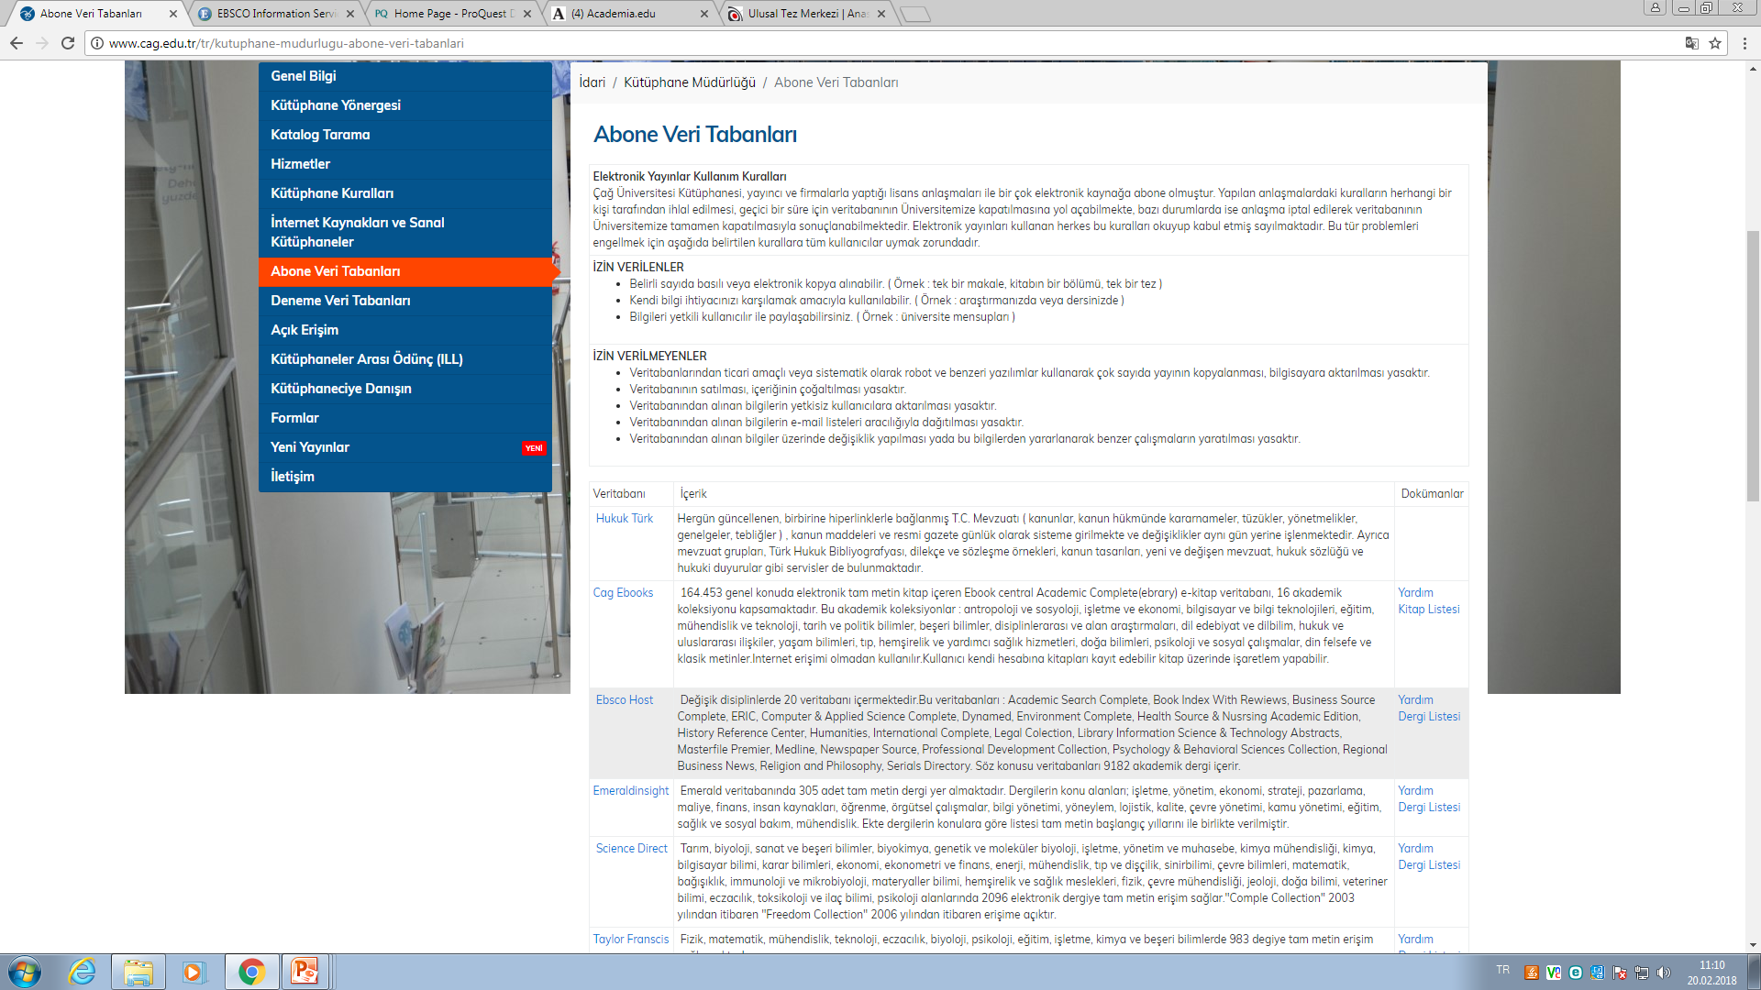

Slide 18
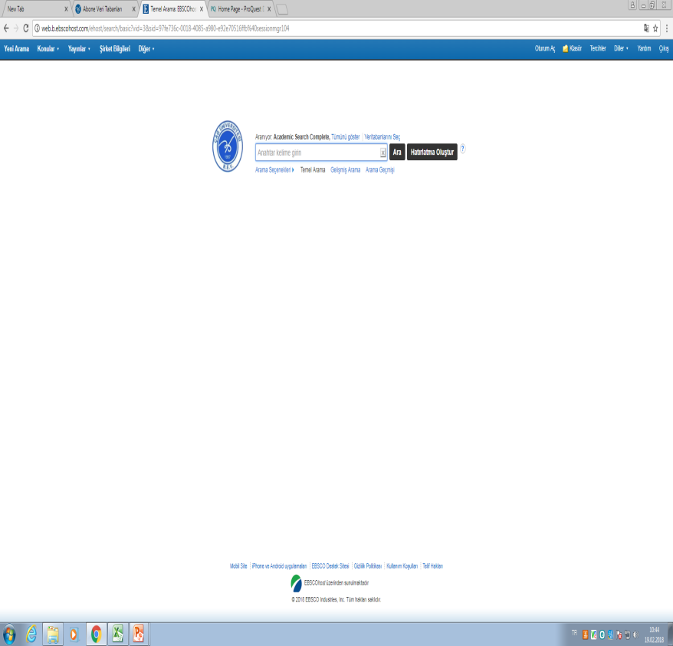
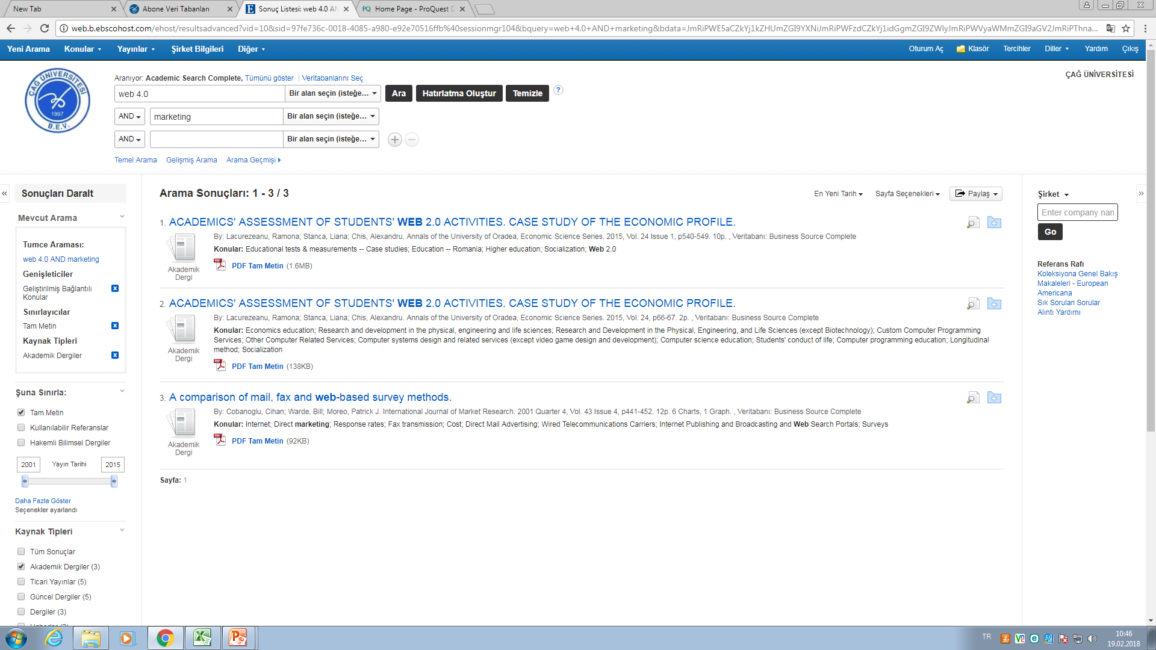
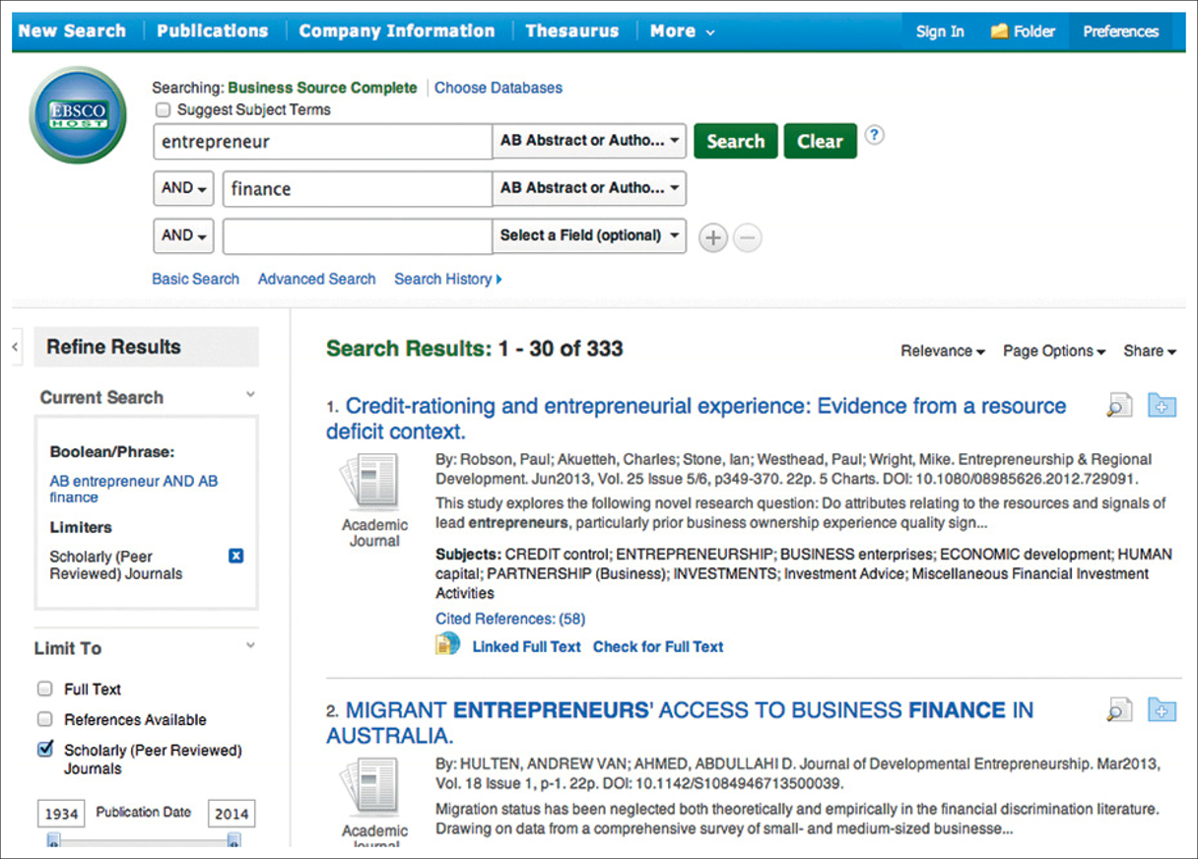

Slide 19
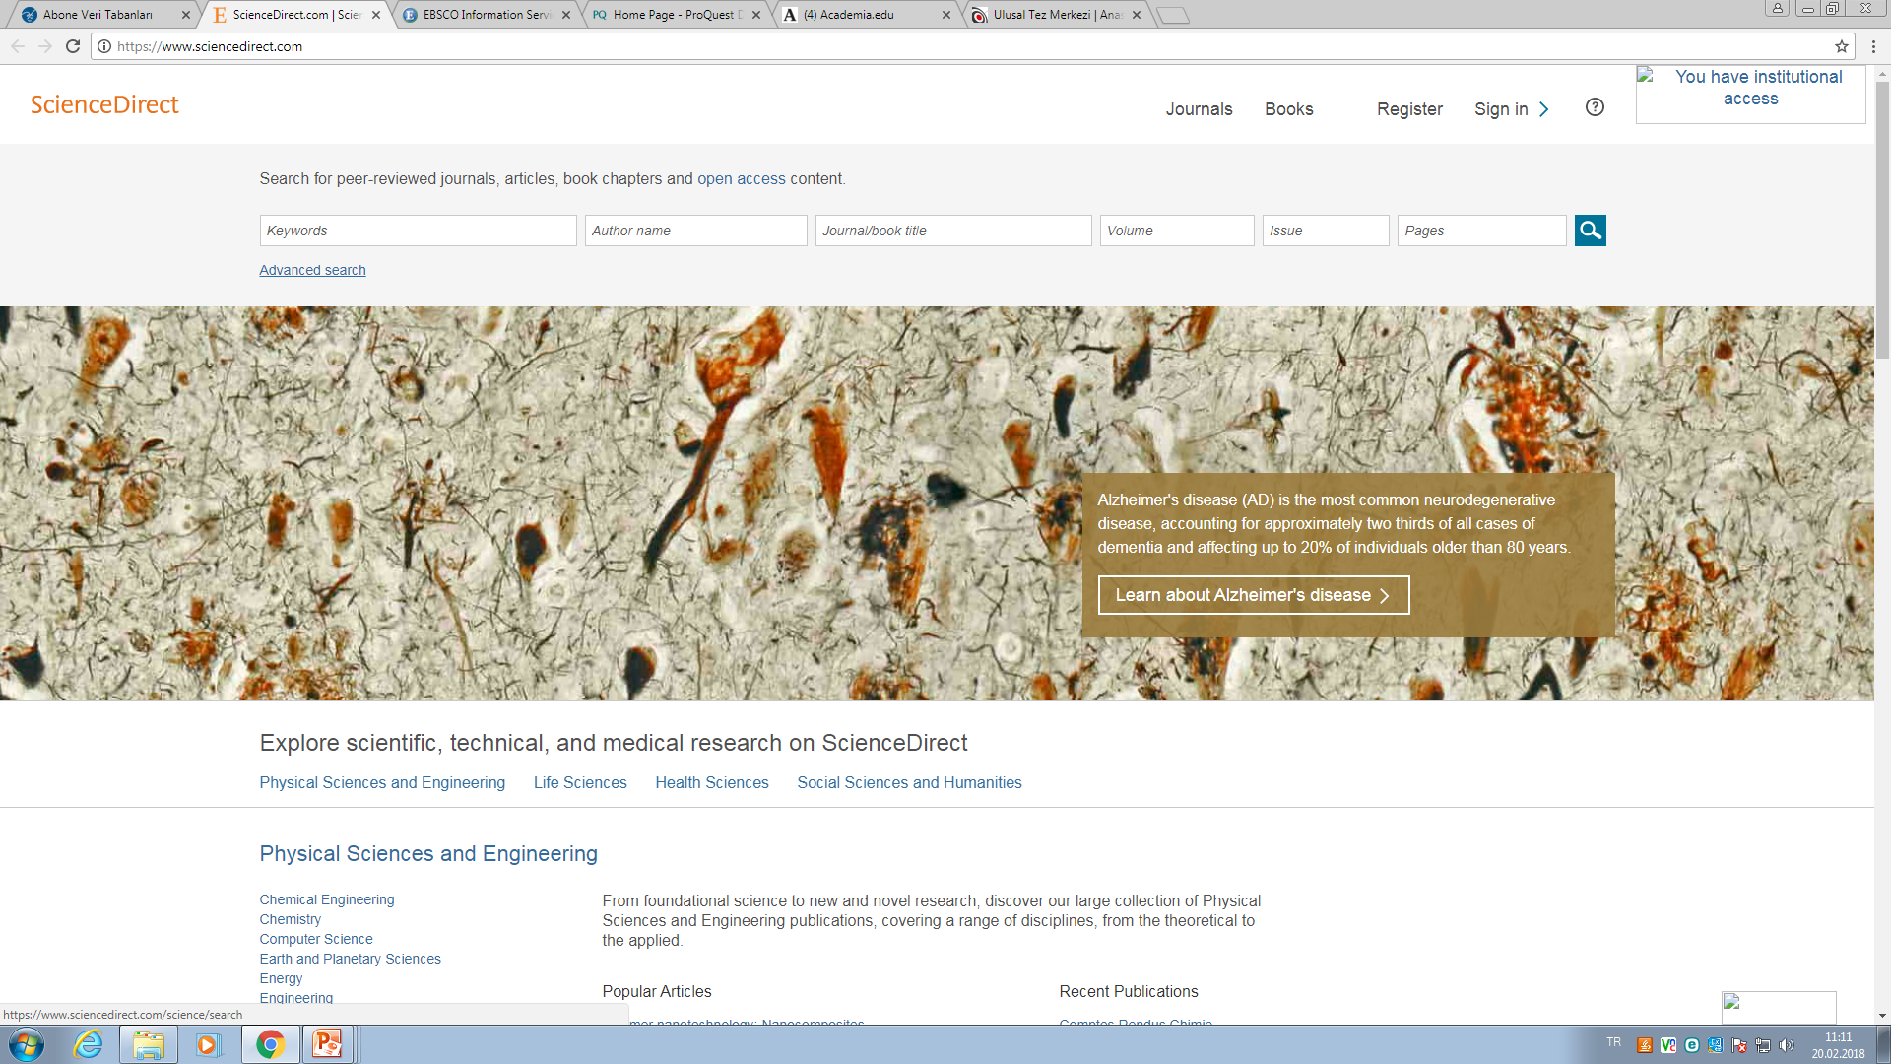
https://www.sciencedirect.com/

Slide 20
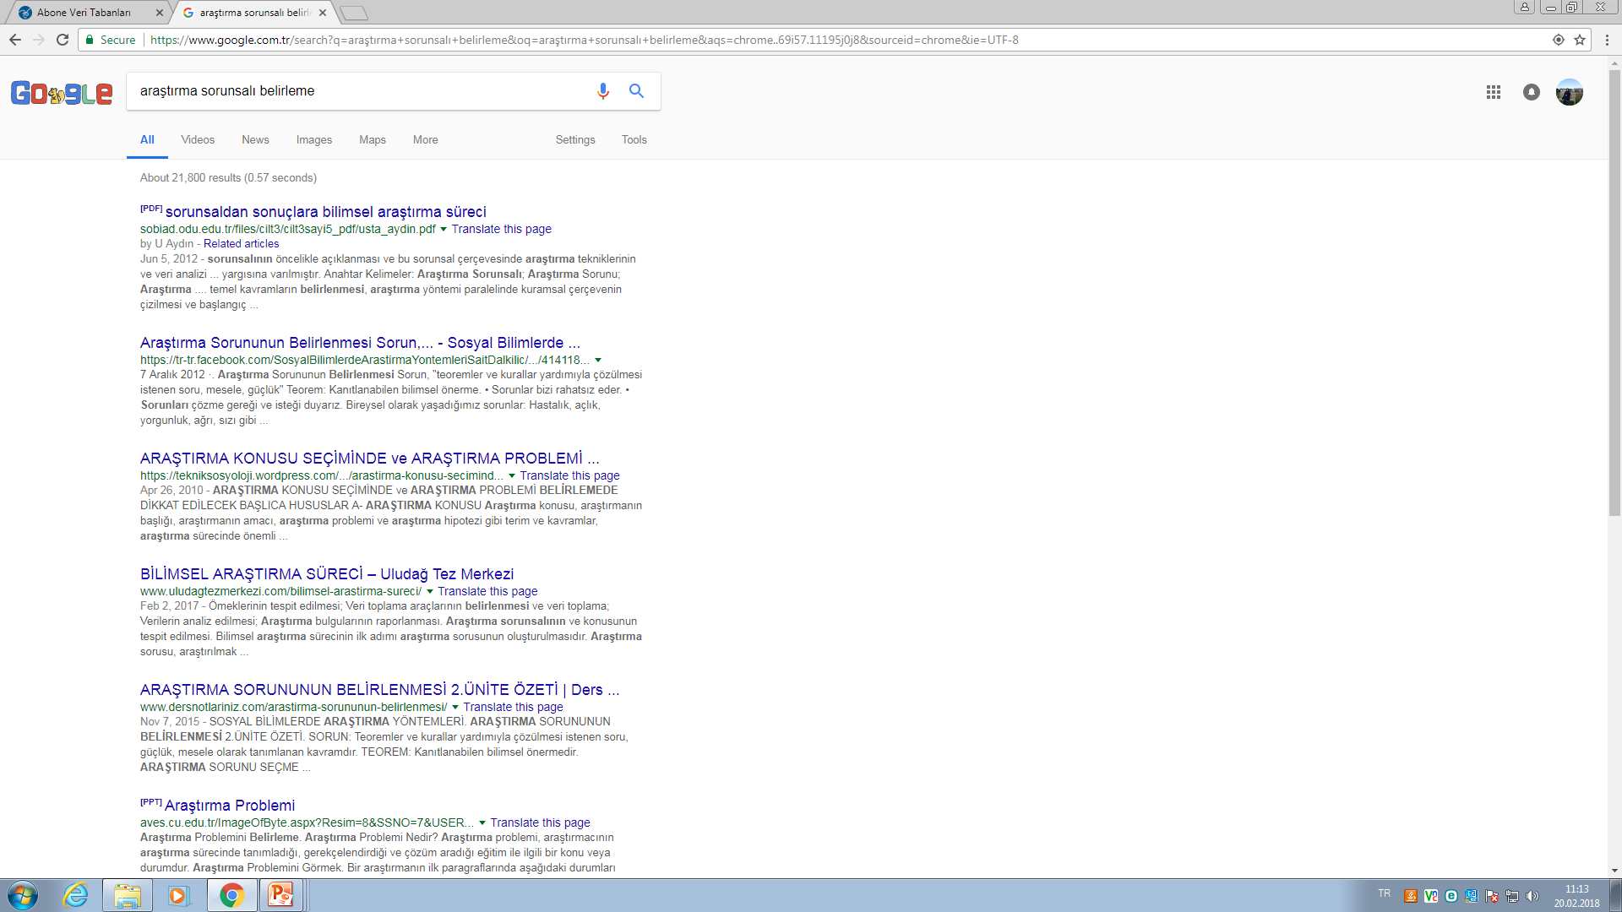
Google arama...

Slide 21
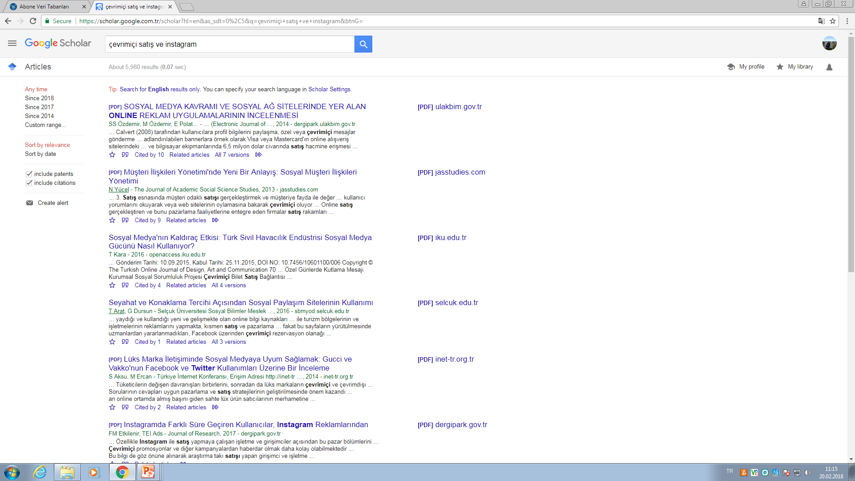
Google akademik…

Slide 22
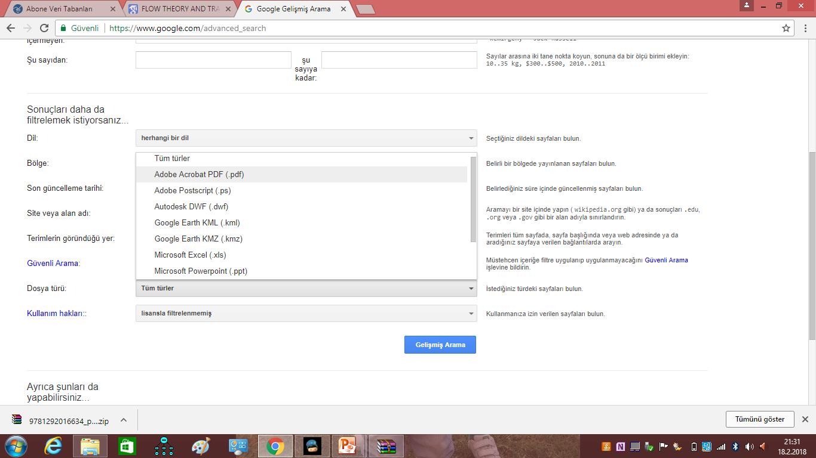

Slide 23
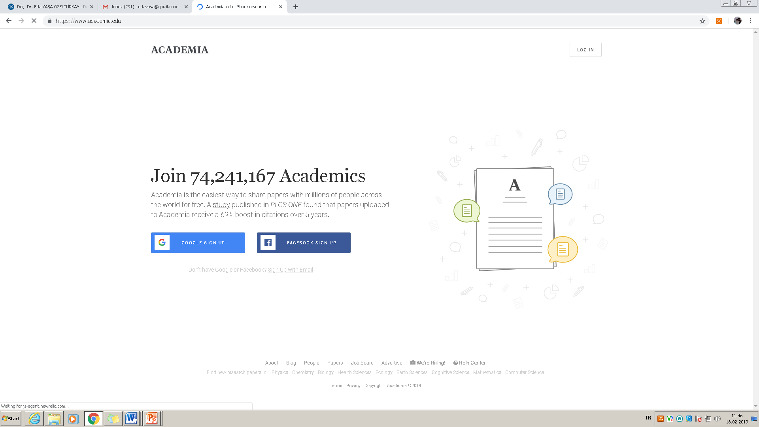

Slide 24
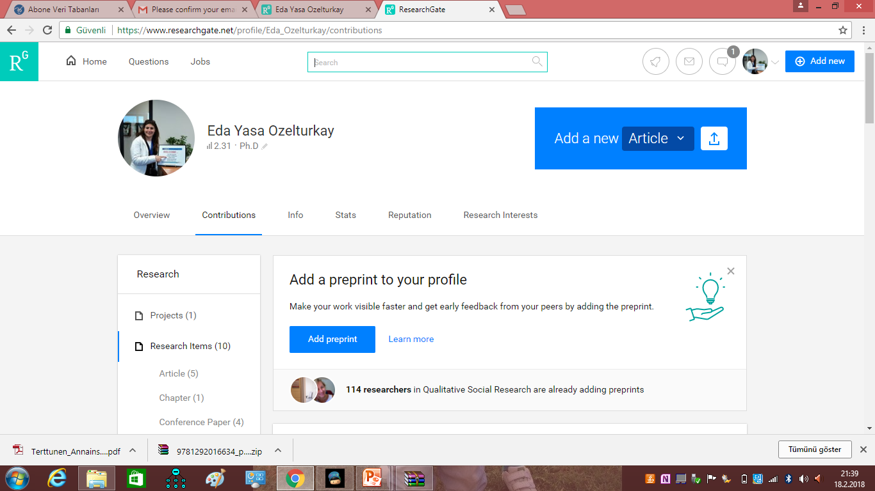

Slide 25
Okudukça not alalım...

Slide 26
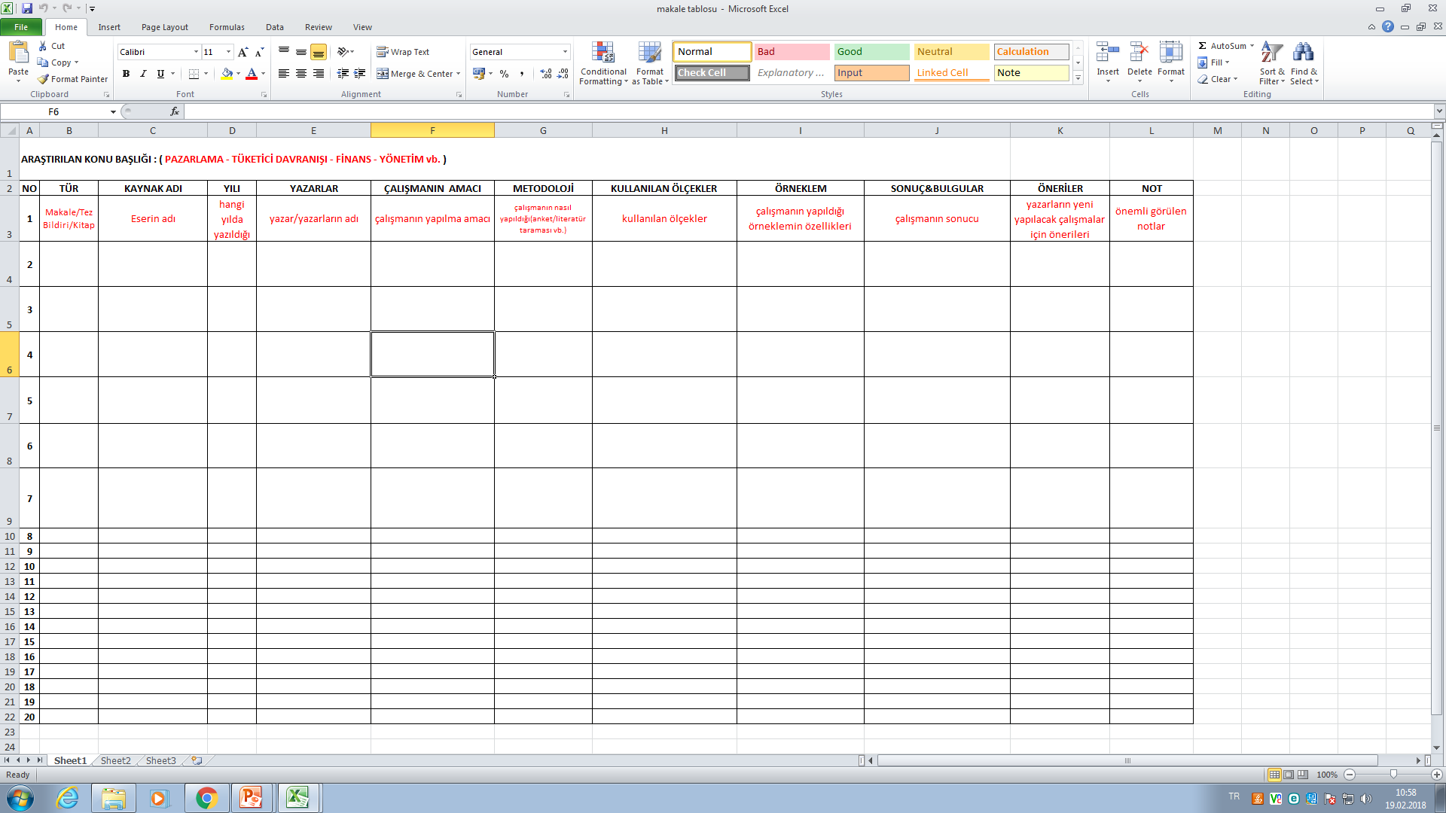

Slide 27
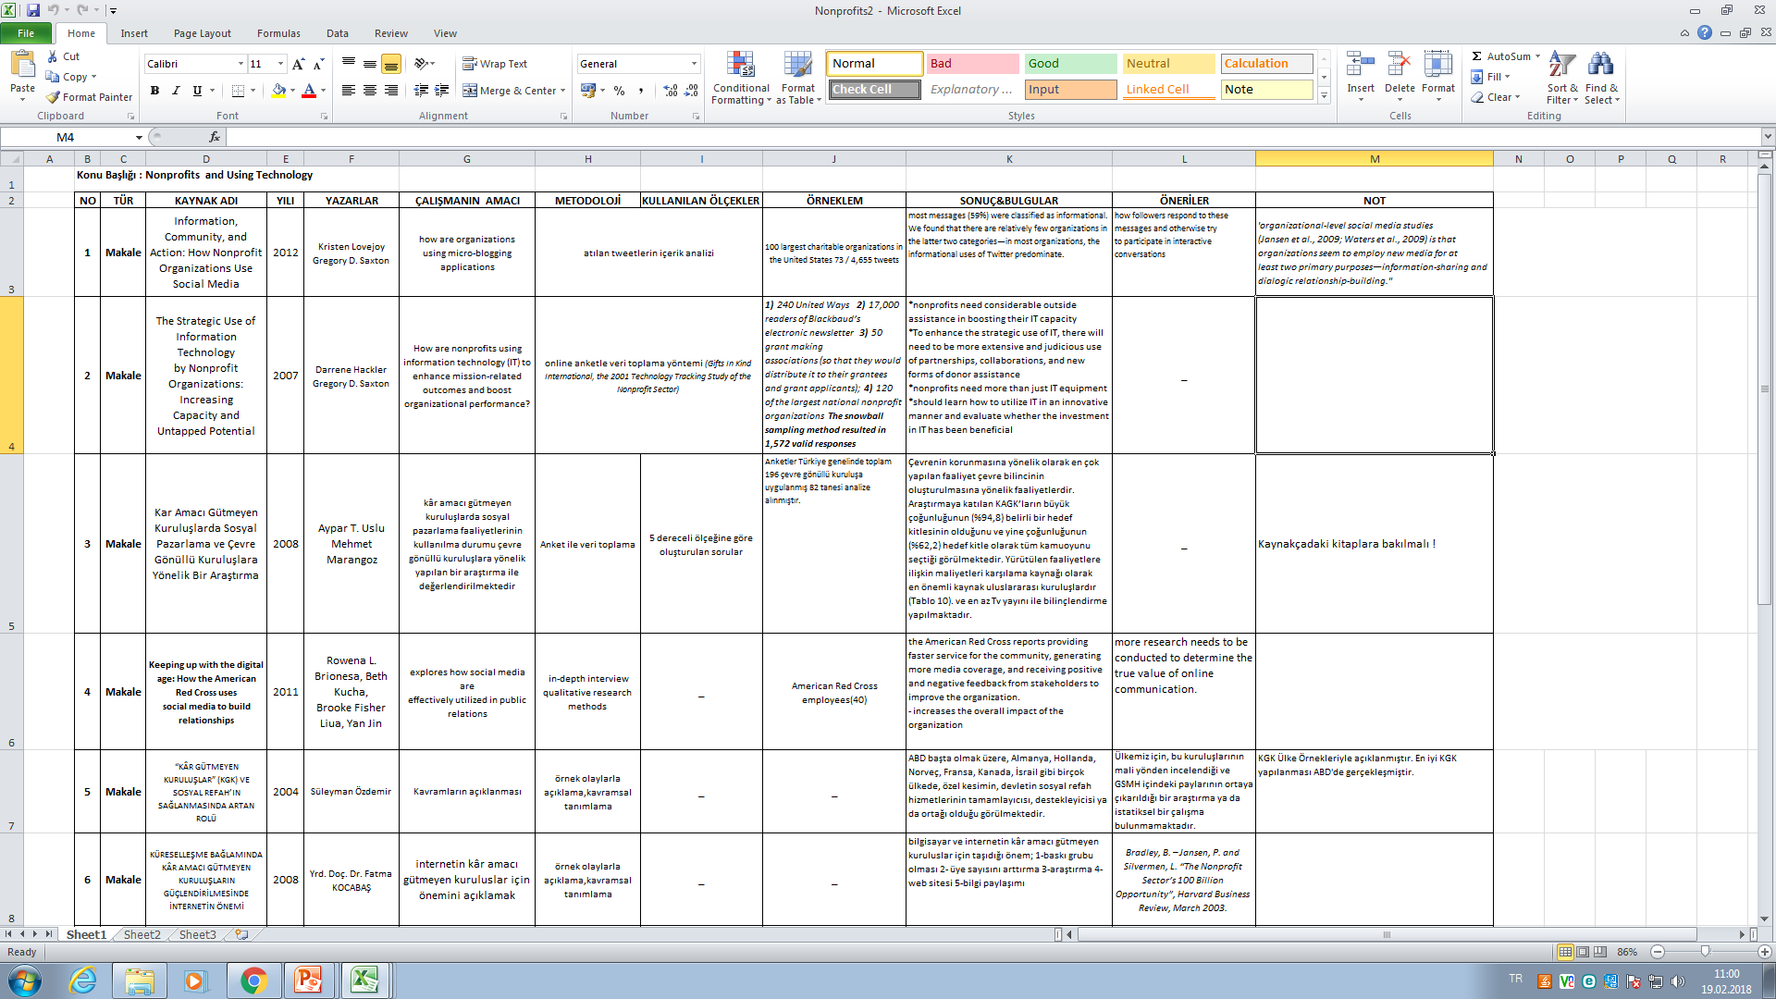

Slide 28
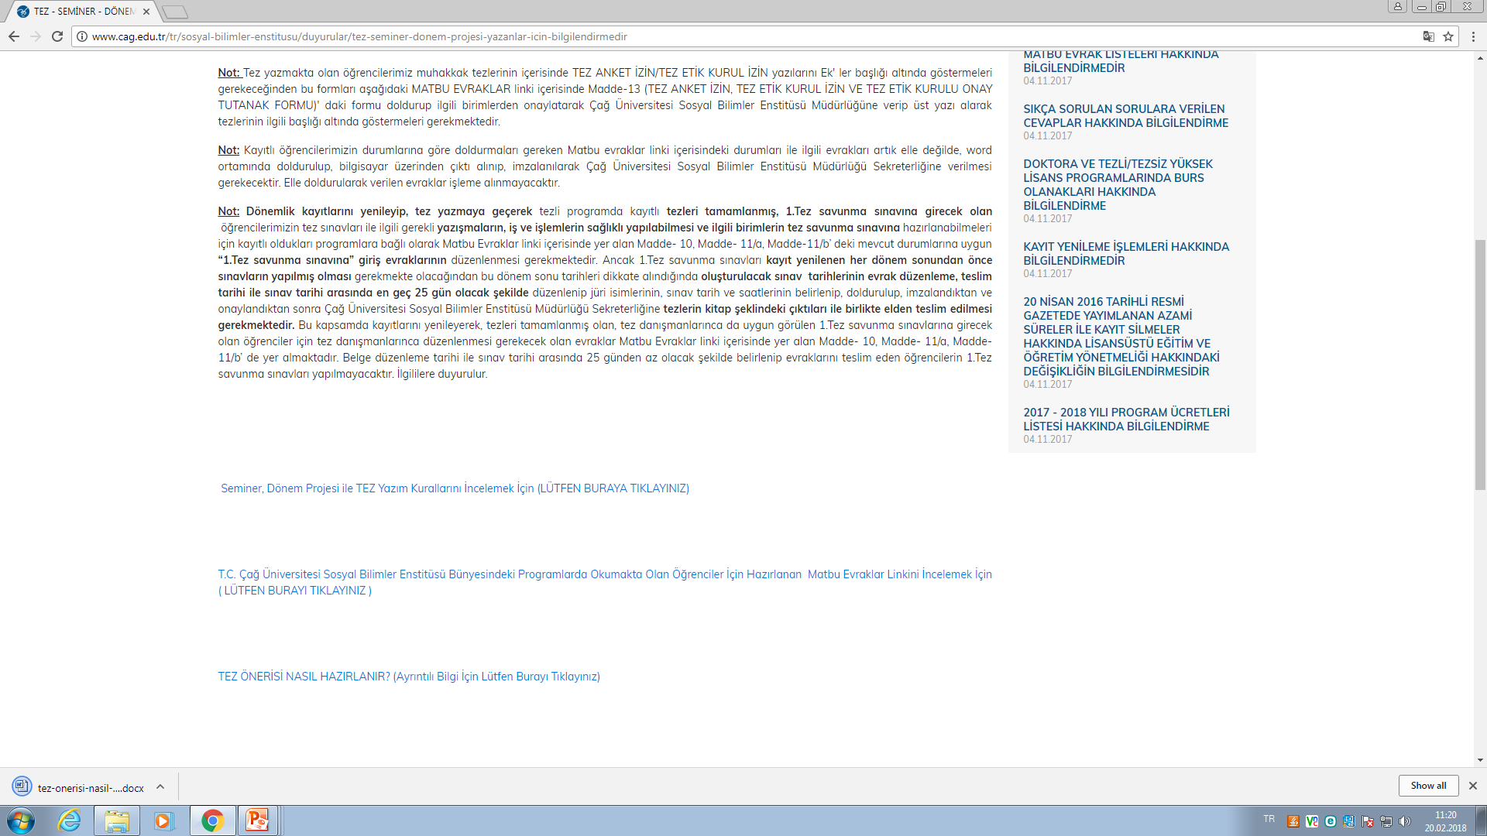

Slide 29
İdeal bir araştırma sorunsalı ve konusunun özellikleri
özellikler | Açıklama
Araştırılabilir ve çözümlenebilir olması | Değişkenlere ilişkin veri toplanabilir olmalı
İlgili yazın ve uygulamaya katkı sağlamalıdır | Araştırma sonucu faydalı olmalıdır
Özgün ve yenilikçi olmalı | Çok çalışılmamış olmalı
Etik kurallara uygun olmalı | Gizlilik, yasal kurallar, ve etik anlayışlara uygun olmalı
Değerlendiricilerin beklentilerini karşılamalı
Araştırmacının yetenek ve imkanlarıyla uyumlu olmalı
Çok geniş ve çok dar olmamalı: kapsam ve sınırları makul olmalı Zaman ve maliyet açısından gerçekleştirilebilir olmalı
Araştırmacının merak ve ilgisine uygun olmalıdır.

Slide 30
Araştırma konusu & sorunsalı belirleme aşamaları
Meraklı olduğunuz ve ilgi duyduğunuz bir konuyu belirleyin
Yazın taramasını titiz bir şekilde yapın
Tecrübeliaraştırmacılardan yararlanın
Araştırma sorunsalını daraltarak bileşenleri ile birlikte hareket edin

Slide 31
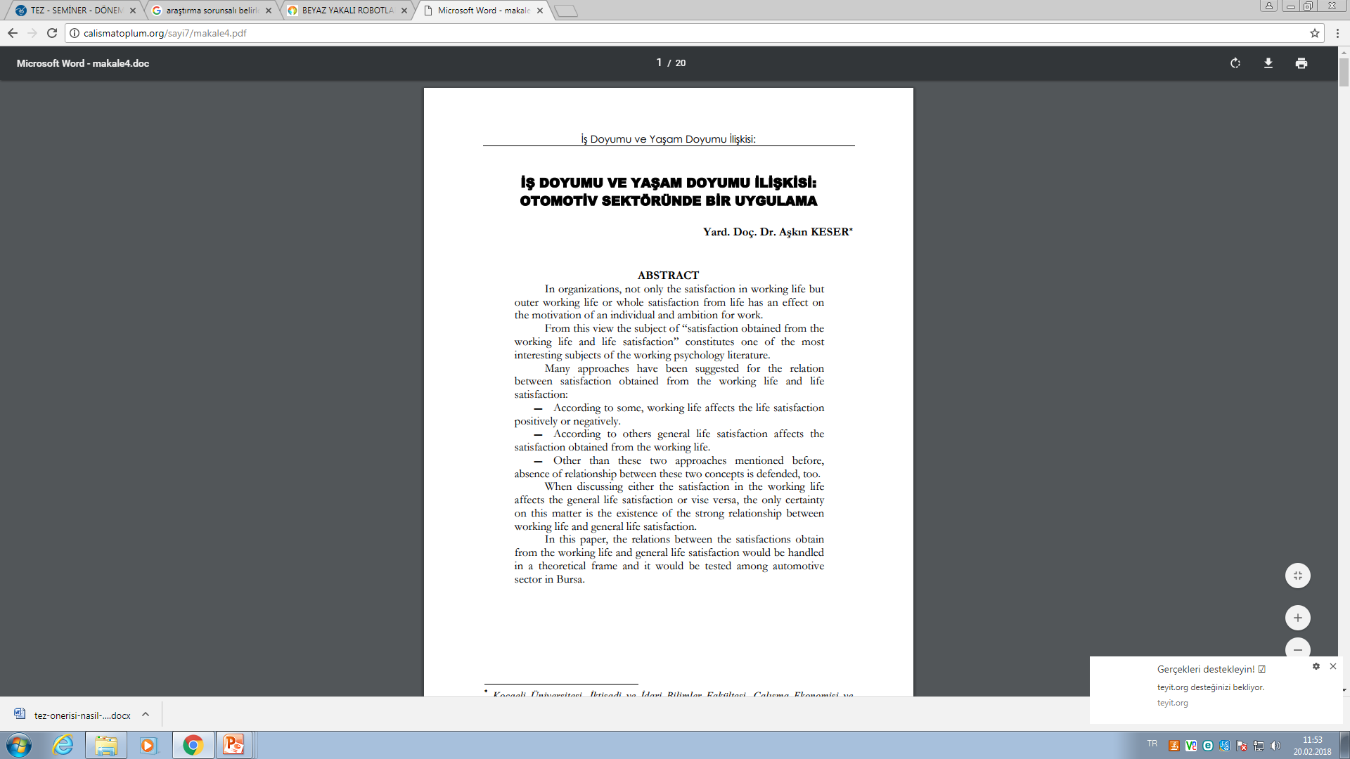
Araştırma konusunun daraltılması
Çok geniş araştırma konuları araştırılması zor ve zaman alıcıdır.
Sektör açısından (imalat,otomotiv, hizmet vb.)

Slide 32
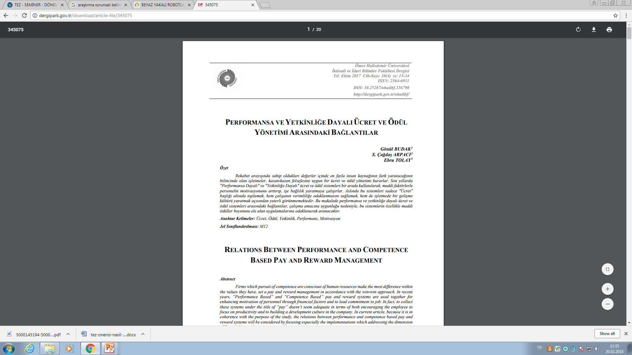
Konunun kapsamı açısından (performansa dayalı ücret, pazara ilk giriş fiyatı vb.)

Slide 33
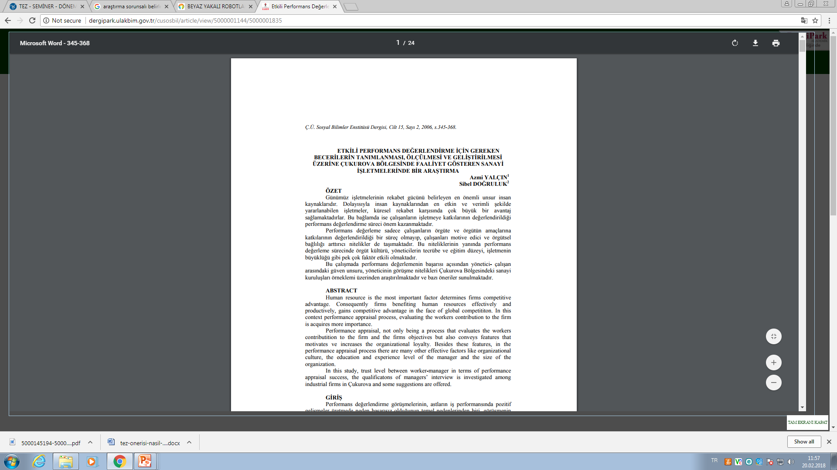
Coğrafi alan açısından (Ankara-İstanbul,Çukurova, Akdeniz bölgesi vb.)

Slide 34
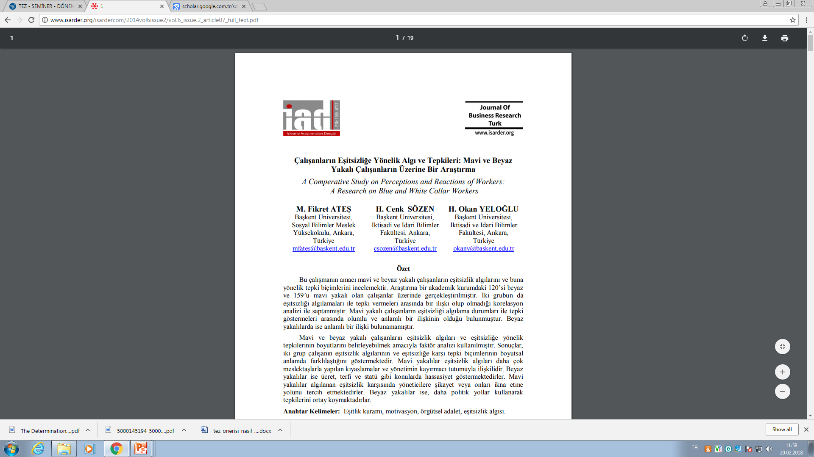
Çalışan grupları (beyaz yakalı, beyaz yakalı robotlar, mavi yakalı, yöneticiler,vb.)

Slide 35
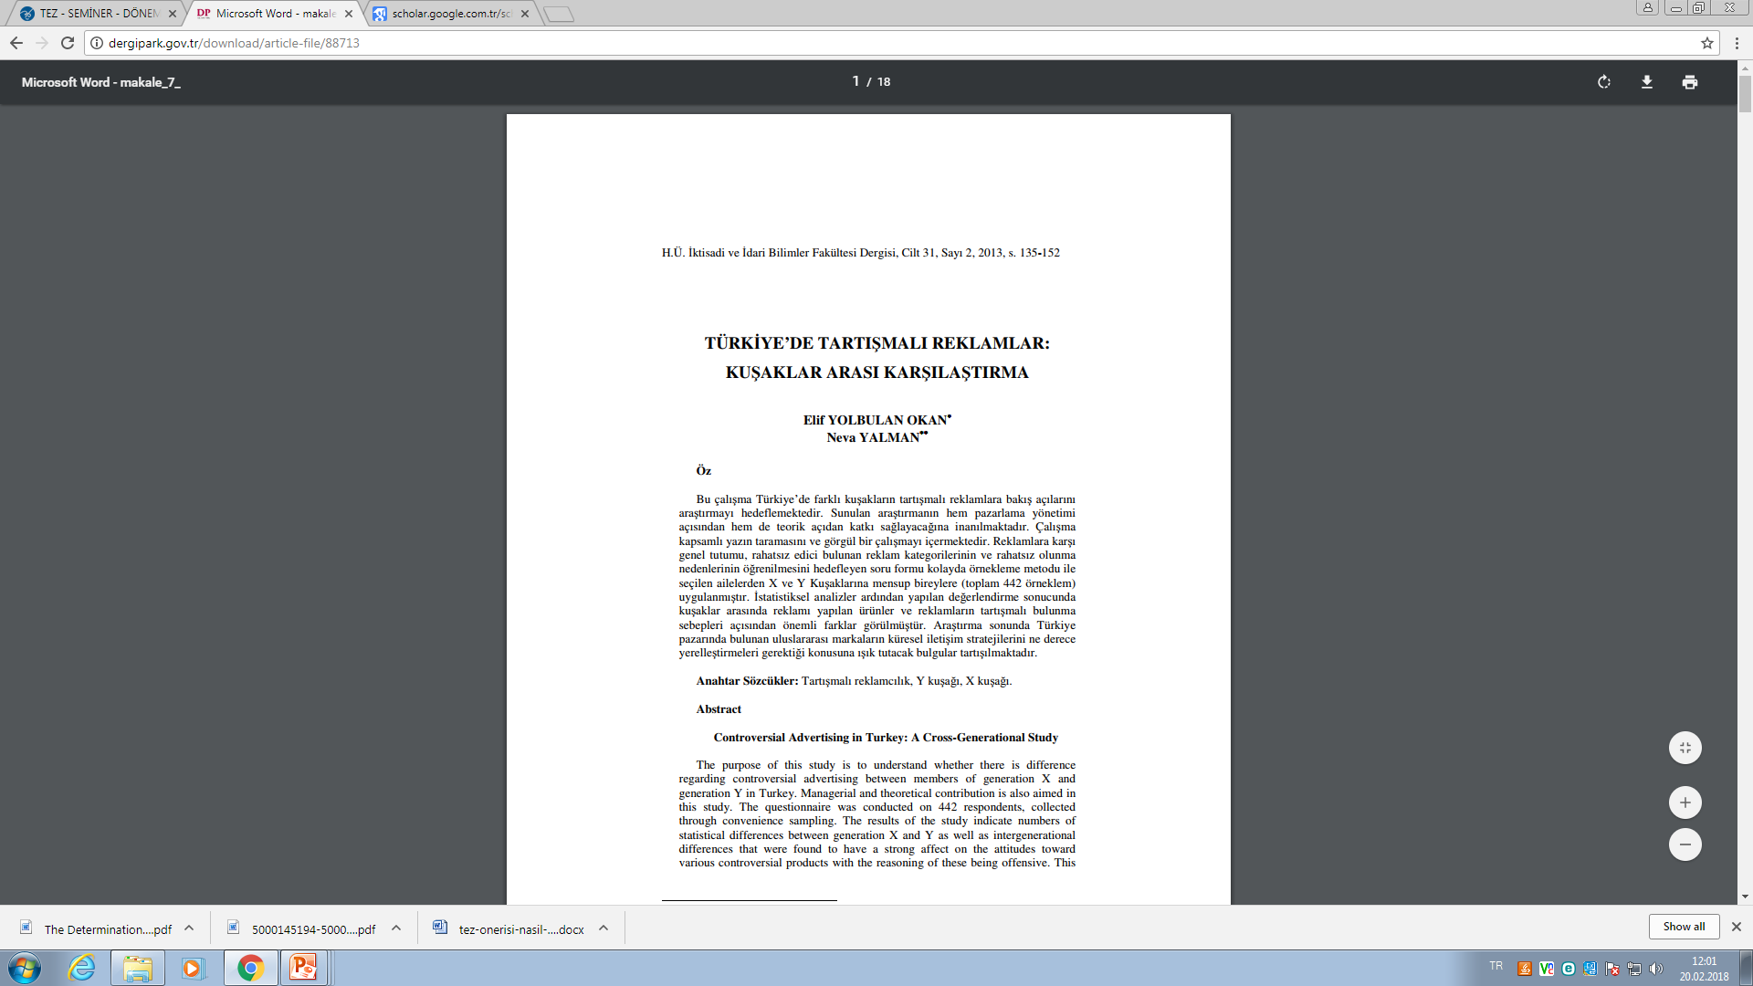

Slide 36
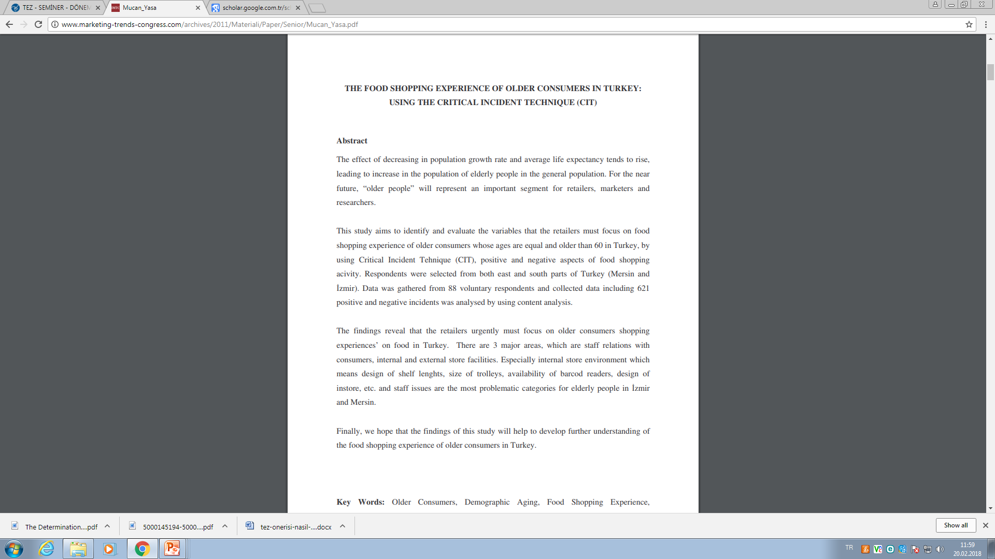
Yaş grupları açısından (X,Y,Z, çocuk ,genç yaşlı vb.)

Slide 37
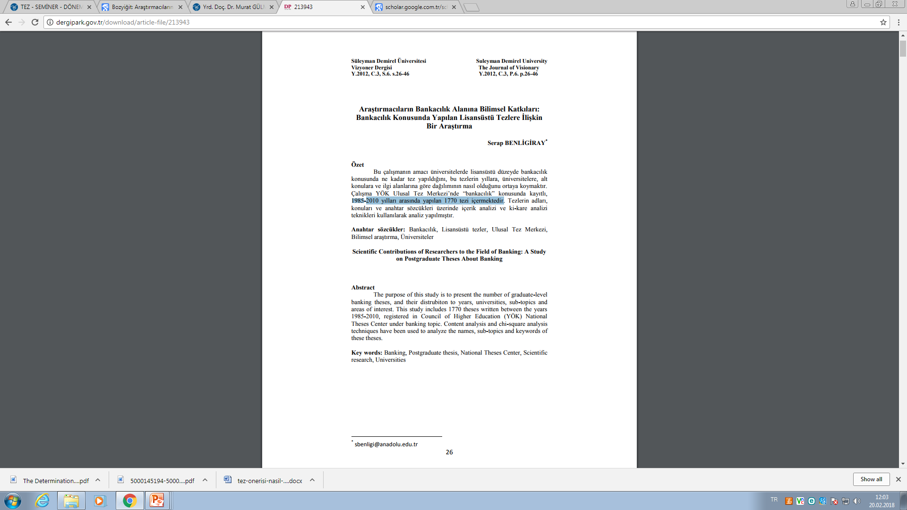
Zaman açısından (2010-2018 yılları arasında)

Slide 38
Araştırma sorunsalının bileşenleri
Bileşen | Açıklama
Giriş cümlesi | Konuya genel bir giriş ve okuyucuyu konuya alıştırma
Sorunsal ve boşluk | Konuyla ilgili boşluk ve problem nedir?
Amaç | Araştırmacının amacı ne? Neye odaklanılacak?
Önem ve katkı | Bu konuyu çalışmak neden önemli? Yenilik ve katkı ne olacak

Slide 39
İyi bir özet
Araştırmanın amacı, yöntemi, ana bulgularını ve orjinalliğini içerir.
To produce a structured abstract for the journal and Emerald database, please complete the following fields about your paper.
Özette olmazsa olmaz dört başlık:
Amaç,tasarım/yöntembilim/yaklaşım, Bulgular ve orjinalliği/ değer iken
Çalışmanıza dayalı olarak, araştırma sınırlılıkları, uygulamaya dönük öneriler ve sosyal etkiler de yer alabilir.
Açık ve net olmalı, 250 kelimeyi aşmamalı
Gerçek makalede ne var ise özette onlar yer almalı, içeriği yansıtmalıdır.
Emerald yayınevi için özet yazımı:
Please divide the abstract up into these headings:
Purpose What are the reason(s) for writing the paper or the aims of the research?
Design/methodology/approach How are the objectives achieved? Include the main method(s) used for the research. What is the approach to the topic and what is the theoretical or subject scope of the paper?
Findings What was found in the course of the work? This will refer to analysis, discussion, or results.
Research limitations/implications (if applicable) If research is reported on in the paper this section must be completed and should include suggestions for future research and any identified limitations in the research process.
Practical implications (if applicable) What outcomes and implications for practice, applications and consequences are identified? How will 2 the research impact upon the business or enterprise? What changes to practice should be made as a result of this research? What is the commercial or economic impact? Not all papers will have practical implications.
Social implications (if applicable) What will be the impact on society of this research? How will it influence public attitudes? How will it influence (corporate) social responsibility or environmental issues? How could it inform public or industry policy? How might it affect quality of life? Not all papers will have social implications.
Originality/value What is new in the paper? State the value of the paper and to whom

Slide 40
İyi bir başlık için...
Açık ve anlaşılır olarak çalışmanın ana amacını içermeli
Kısaltma kullanmaktan kaçının
Olumlu bir etki yaratacak ve okuyucunun ilgisini çekecek kelimeler kullanın.
alanına özgü güncel terminolojiyi kullanın.

Slide 41
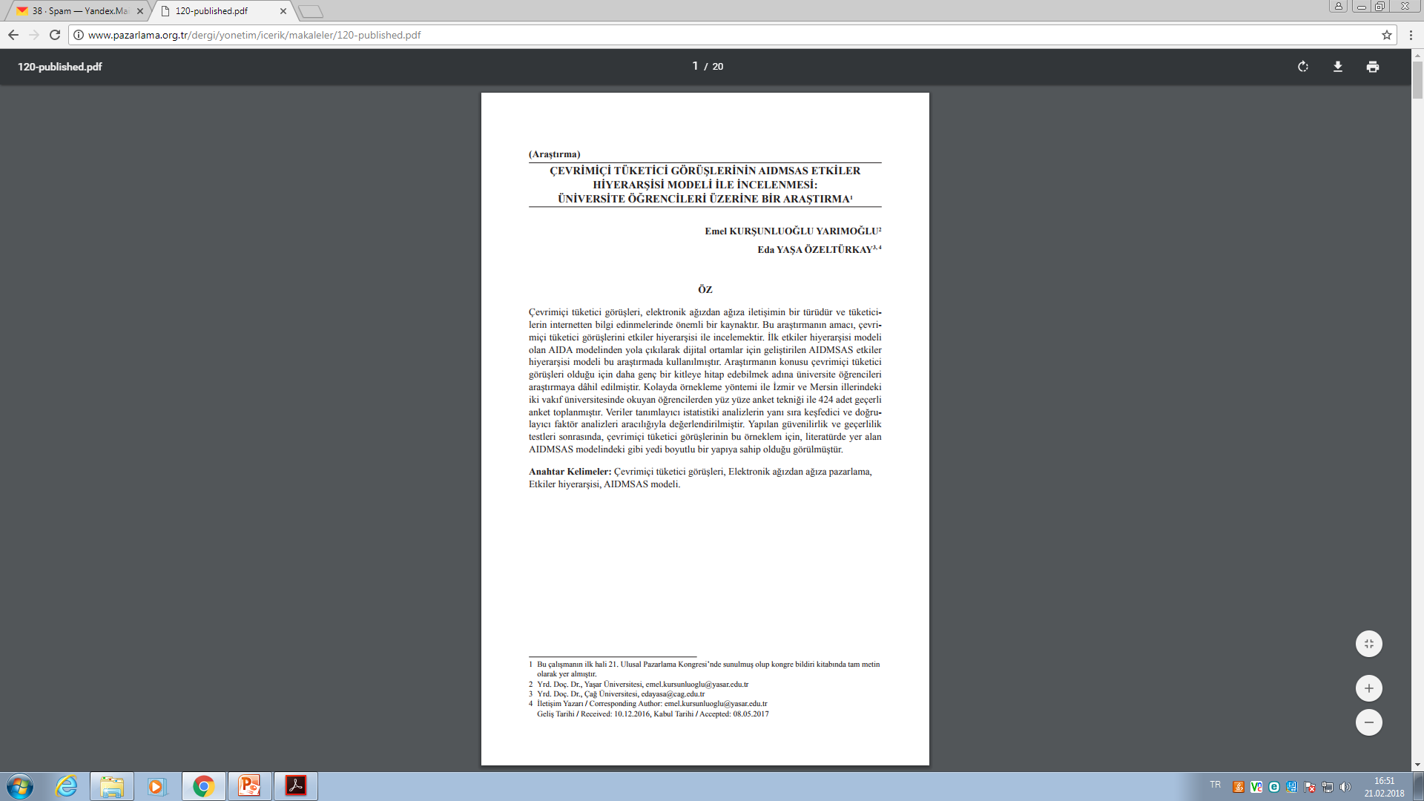

Slide 42
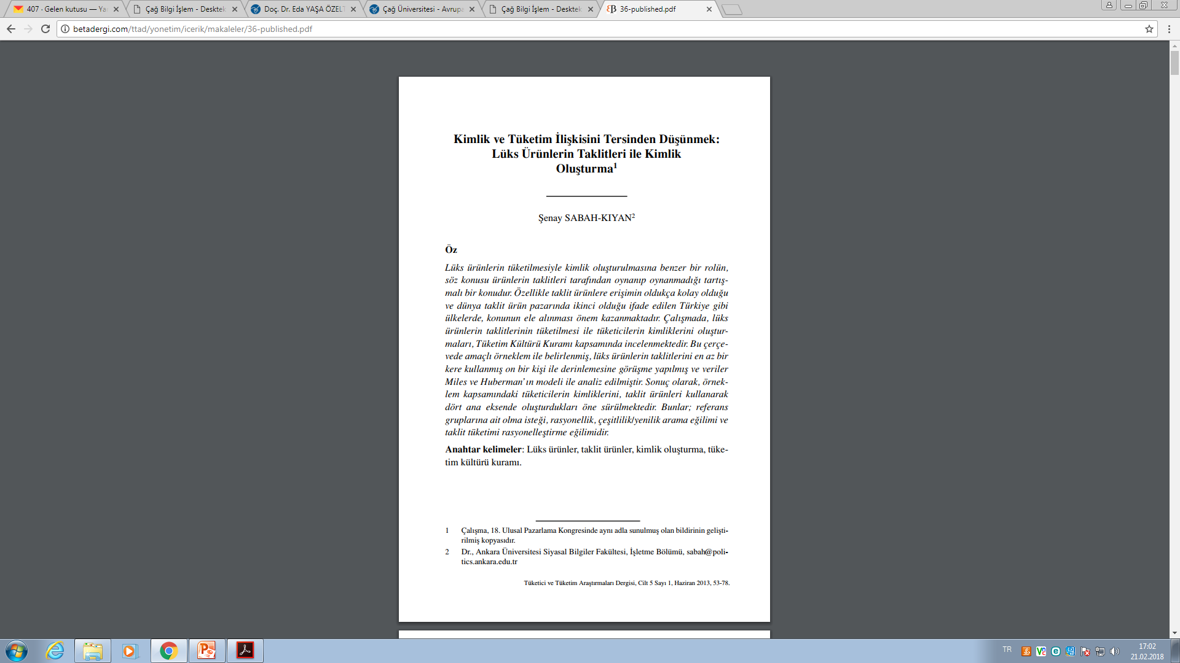

Slide 43
Yazımda APA .6.0
Bir araştırma raporunda araştırma probleminden önerilere kadar olan bölüm ve alt bölümlerden oluşan rapor metine Ana bölümler denilmektedir (Karasar, 2009). APA (1967) modeline göre hazırlanan raporlarda ana bölümler;
Giriş
Yöntem
Bulgular ve yorum
Özet,Yargı ve Öneriler’den oluşmaktadır.
Evren,Örneklem ve Verilerin toplanması Yöntem’in alt bölümlerindedir.

Slide 44
Makalede APA 6. sürüm tarzı metin içi atıf yöntemi örnekleri:
Metin içi göndermeler:
Tek yazarlı esere atıf yapılırken:
- 1975’den Kasım 1989’daki Berlin Duvarı’nın yıkılışına kadar Amerika Birleşik Devletleri yalnızca altı defa dış ülkelere askeri operasyon gerçekleştirirken, 1989’dan 2004’e kadar dokuz büyük askeri operasyon yapılmış ve gönderilen askerlerin sayısı yüz binleri bulmuştur (Gray, 2005: 14). Veya Feroz Ahmad'a (2012: 101) göre harf inkılâbının en önemli amaçlarından biri, yeni Türkiye'de okuryazarlık sürecinin ve eğitiminin hızlandırılmasıydı.
İki yazarlı esere atıf yapılırken:
- Trans Pasifik Antlaşması, son yıllarda küresel ölçekteki en büyük antlaşmalardan biridir (Green ve Goodman, 2015: 45). Veya Green ve Goodman'a (2015: 45) göre Trans Pasifik Antlaşması, son yıllarda küresel ölçekteki en büyük antlaşmalardan biridir.
Üç veya daha fazla yazarlı eserlere atıf yapmak için
- ilk yazarın soyisminden sonra diğer yazarların soyisimlerini kullanmak yerine 'vd.' ifadesi kullanılır. İklim, insan karakteri üzerinde belirleyici özelliğe sahiptir. (Walter vd., 1998: 25) Veya Walter ve diğerlerine göre (1998: 25) iklim, insan karakteri üzerinde belirleyici özelliğe sahiptir.

Slide 45
KAYNAKÇA GÖSTERİMİ
Tek yazarlı kitap: SOYADI, A. (Yıl), Kitabın Adı (İtalik), Şehir: Yayınevi.
Örnek: BORTON, H. (1970), Japan's Modern Century, New York: The Ronald Press Company.
Birden çok yazarlı kitap: SOYADI, A., SOYADI, A., SOYADI, A. (Yıl), Kitabın Adı (İtalik), Şehir: Yayınevi.
Örnek: NIVISION, D., WRIGHT, A., ve BARY, W. (1959), Confucianism in Action, Stanford: Stanford University Press.
Kitap bölümü: SOYADI, A. (Yıl), Bölümün başlığı, Editörün A. SOYADI içinde, Kitabın Adı (İtalik) (s. sayfa aralığı) Şehir: Yayınevi.
Örnek: WATSON, J.(1998), Engineering Education in Japan After the Iwakura Mission, I. Nish içinde, The Iwakura Mission in America and Europe: A New Assessment (s. 108-112), Surrey: Japan Library.
Dergi makalesi: SOYADI, A. (Yıl), Makalenin başlığı, Derginin adı (İtalik), Cilt(Sayı), syf.
Örnek: HOLMES, S. (2004), An Extraordinary Odyssey: The Iwakura Embassy Translated, London Review Journal, 59(1), 83-119.
İnternet Alıntısı: SOYADI, A. (Yıl), Başlık (İtalik), ... tarihinde ... sitesi: ... adresinden alındı.
Örnek: NARANGOA, L. (2000), Japan’s Modernization: The Iwakura Mission to Scandinavia in 1873, 18 Şubat 2017 tarihinde Aarhus Üniversitesi: http://kontur.au.dk/fileadmin/www.kontur.au.dk/OLD_ISSUES/pdf/kontur_02/li_narangoa.pdf adresinden alındı.

Slide 46
Peki şimdi sizin aklınıza hangi konular geliyor?

Slide 47
Sıralayalım....
Anahtar kelimeler belirleyin,
Aramaları süzün,daraltın,
Hızlı okuma yapın,
Ama iyi okuyun....
Yazmaya başlayın...

